Slide 1
Naudmenų deklaravimo
taisyklių (TI) 2017 m. naujovės
Žemės ūkio ministerija
Žemės ūkio gamybos ir maisto pramonės departamentas
Išmokų už plotus skyrius

Slide 2
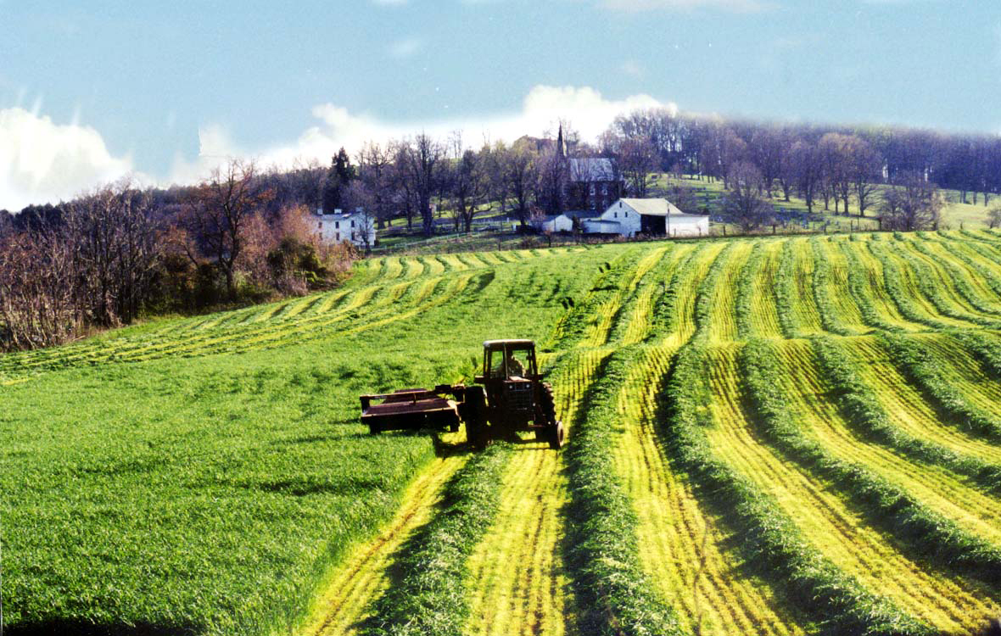
Reikalavimai tiesioginėms išmokoms gauti
Pagrindas: 2016 m. gruodžio 1 d. įsakymas Nr. 3D-714 ir keitimas

Slide 3
Aktyvus žemės ūkio veiklos subjektas (1)
Bendras reikalavimas:
Tiesiogines išmokas gali gauti tik aktyvus žemės ūkio veiklos subjektas, kuris nevykdo tiesioginėmis išmokomis neremiamų veiklų;
Aktyvus žemės ūkio veiklos subjektas, tinkamas tiesioginėms išmokoms gauti:
Pareiškėjas + su juo susijęs subjektas (-ai).

Slide 4
Aktyvus žemės ūkio veiklos subjektas (2)
Susiję subjektai (fiziniai ir juridiniai) - kai:
dviejų ar daugiau skirtingų juridinių asmenų direktoriumi ir (arba) akcininku, ir (arba) pajininku yra vienas ir tas pats fizinis arba juridinis asmuo, kuris taip pat yra ir pareiškėjas;
pareiškėjas (fizinis asmuo) yra juridinio asmens direktorius ir (arba) akcininkas, ir (arba) pajininkas;
netaikoma valstybės biudžetinėms įstaigoms, valstybinėms įmonėms ir kitoms žemės ūkio švietimo programą įgyvendinančioms mokymo įstaigoms, žemės ūkio bendrovėms ir žemės ūkio kooperatinėms bendrovėms.

Slide 5
Bendrieji reikalavimai (1)
Laikoma, kad deklaruojami didesni naudmenų plotai, nei deklaruoti reikalavimus atitinkantys plotai, kai:
prašoma išmokų už akivaizdžiai apleistas, nedirbamas ir neprižiūrimas (apaugusias medžiais ir (arba) krūmais, ir (arba) nešienautas, ir (arba) piktžolėmis apžėlusias) naudmenas;
prašoma išmokų už žemės ūkio augalų plotus ariamoje žemėje, kai piktžolės stelbia žemės ūkio augalus;
deklaruojama 0,1 ha arba didesnis plotas ir nurodoma, kad jame auginami į klasifikatorių neįtraukti augalai;
deklaruojamas plotas, už kurį siekiama gauti susietąją paramą ir (arba) išmoką už žalinimo reikalavimų įgyvendinimą, tačiau nustatoma, kad šiame plote auginami kiti nei deklaruoti augalai arba deklaruoti augalai apskritai neauginami;
prašoma paramos deklaruojant plotą, dėl kurio nepateikiami žemės valdymo teisę įrodantys dokumentai arba neįrodoma, kad pareiškėjas vykdo žemės ūkio veiklą.

Slide 6
Bendrieji reikalavimai (2)
Žemės ūkio veiklos vykdymo faktas pagrindžiamas:
žemės ūkio produkcijos realizavimo, žemės ūkio paslaugų pirkimo ar suteikimo, žemės ūkio technikos nuomos ūkio reikmėms įrodymo dokumentais;
jei einamaisiais metais nuo sausio 1 d. pareiškėjo, jo valdos partnerių ar susijusių subjektų vardu Lietuvos Respublikos traktorių, savaeigių ir žemės ūkio mašinų ir jų priekabų registre yra registruotos žemės ūkio technikos (traktorių, savaeigių ir kitų žemės ūkio mašinų);
jei pareiškėjas, jo valdos partneriai, einamųjų metų laikotarpiu nuo sausio 1 d. iki birželio 30 d. laiko ūkinių gyvūnų, registruotų Ūkinių gyvūnų registre, ne mažiau kaip 0,1 SG hektarui (vertinamas visų deklaruojamų plotų ir nurodytu laikotarpiu laikytų ūkinių gyvūnų vidurkio santykis).

Slide 7
Bendrieji reikalavimai (3)
Galimai neteisėtų sąlygų, sukurtų siekiant gauti tiesiogines išmokas ir paramą už plotus pagal Lietuvos kaimo plėtros 2014–2020 metų programos priemones, nustatymo metodika
Metodika skirta nustatyti fizinius arba juridinius asmenis, tarpusavyje ir (arba) su trečiaisiais asmenimis sąmoningai suderinusius sąlygas, kuriomis siekta įgyti paramos tikslams prieštaraujantį pranašumą.
Paraiškos vertinamos pagal rizikos kriterijus, dvejais etapais:
Atrenkant galimai rizikingus pareiškėjus, kurie gali būti susiję: geografiniais ryšiais; ekonominiais ryšiais; funkciniais ryšiais; kitais ryšiais.
Nustatant galimai neteisėtas sąlygas, kurios buvos sukurtos siekiant gauti paramą.

Slide 8
Bendrieji reikalavimai (4)
Pagrindiniai kriterijai galimai neteisėtoms sąlygoms gauti paramą nustatyti:
1. Teisiniais ir (arba) asmeniniais ryšiais susiję asmenys, susijusios ir partnerinės įmonės;
2. Produkcijos realizacija – tikrinama pareiškėjų komercinė veikla (pvz., pirkimo–pardavimo sutartys, PVM sąskaitos faktūros, kt.);
3. Sandėliavimo arba saugojimo vieta – tikrinama, ar nesutampa produkcijos sandėliavimo arba saugojimo vieta (pvz., nustatoma atliekant patikrą vietoje);
4. Valdos dalinimas – pasitvirtinęs valdos dalijimo faktas.
5. Veiklos tęstinumas – nustatomas laikotarpis, per kurį galimai neteisėtos sąlygos buvo sukurtos, t. y. ar per einamuosius ir praėjusius metus buvo įregistruoti juridiniai asmenys (aktualu tik juridiniams asmenims).
Jei paraiška atitinka ne mažiau kaip 3 (tris) pagrindinius rizikos kriterijus (atitiktis kriterijams „Susiję asmenys, susijusios ir partnerinės įmonės (teisinis ir (arba) asmeninis ryšys)“ ir „Produkcijos realizacija“ yra privaloma), laikoma, kad pareiškėjas sukūrė galimai neteisėtas sąlygas siekdamas gauti paramą

Slide 9
Bendrieji reikalavimai (5) (GAAB, ne TI taisyklės)
Geros agrarinės ir aplinkosaugos būklės (GAAB) reikalavimas:
- erozijai jautriose teritorijose (dirvos erozijos (šlaitų, statesnių nei 12 proc.) sluoksnis) negalima auginti kaupiamųjų žemės ūkio augalų – šakniavaisių ir šakniagumbių (galioja nuo 2010 m.);
klasifikatoriaus kodai: BUR, MOR, KAL, SVO, POR, ČES, SAL, RID, RDK, GRE, ROP, PAS, BUL, CUR, PAR;
už šio reikalavimo pažeidimą taikoma sankcija – 20 proc. sumažinimas visai pagal paraišką priskaičiuotai paramos sumai;
Įsipareigojimų lapas papildytas nauju 8¹ punktu: susipažinimas ir patvirtinimas dėl reikalavimų.

Slide 10
Bendrieji reikalavimai (6) Sankcijos už pažeidimus
Visame deklaruotame plote esant daliai nenušienauto, apleisto, piktžolėto ir t.t. ploto – apskaičiuotas pažeidimo plotas =
Pažeidimas + pažeidimas * 1,5 (+ taikoma „Geltona kortelė“), jei pažeidimas nuo 3 proc. (arba 2 ha) iki 10 proc. viso ploto;
Pažeidimas + pažeidimas * 1,5 (jokios „Geltonos kortelės“), jei pažeidimas > 10 proc. viso ploto.

Slide 11
Sankcijų taikymo pavyzdys
Sankcijų taikymas prieš „Geltonąją kortelę“ (iki Reglamento pakeitimo):
Pareiškėjas X deklaravo 110 ha, tačiau patikros metu nustatyta tik 100 ha tinkamo ploto. Pažeidimas (viršdeklaravimas) = 10 ha;
Pareiškėjui taikoma dviguba sankcija 10 ha x 2 = 20 ha;
100 ha – 20 ha = 80 ha;
Pareiškėjo išmoka = 80 ha.
Sankcijų taikymas pritaikius „Geltonosios kortelės“ principą (po Regl. pakeit.):
Pareiškėjas X deklaravo 110 ha, tačiau patikros metu nustatyta tik 100 ha tinkamo ploto. Pažeidimas (viršdeklaravimas) = 10 ha;
Pareiškėjui taikoma sankcija 10 x 1,5 = 15 ha;
Jei tai pirmas pareiškėjo pažeidimas – apskaičiuota sankcija mažinama per pus t.y. 15 ha/2 = 7,25 ha;
100 ha – 7,25 ha = 92,5 ha;
Pareiškėjo išmoka = 92,5 ha;
Jei kitais metais pažeidimas kartojasi – sumažinta sankcija (7,25 ha) – sugrąžinama.

Slide 12
Žemės ūkio veiklos vykdymo kriterijai
Plotų šienavimo tvarka:
Ganyklos ir pievos šienaujamos 1 kartą – iki rugpjūčio 1 d;
Pareiškėjams Ūkinių gyvūnų registre įregistravusiems bičių šeimas pievas privalu nušienauti ne mažiau kaip 1 kartą per metus ne vėliau kaip iki einamųjų metų rugpjūčio 31 dienos.
Sodų ir uogynų tarpueilius, kuriuose yra pieva, nušienauti ne mažiau kaip 1 kartą per metus iki einamųjų metų rugpjūčio 1 d;
Išlieka galimybė ganyti – pareiškėjams turintiems 0,3 SG/ha;
Pareiškėjams, turintiems mažiau kaip 0,3 SG/ha – iki rugpjūčio 1 d. konkretus laukas turi būti nuganytas ir geros agrarinės būklės (visi lauko plotai – ūkinių gyvūnų nuganyti, o nenuganyti plotai – sutvarkyti).
Nebeleka pievų priežiūros žurnalo.

Slide 13
Jaunieji ūkininkai
Esminių pokyčių nėra;
Patikslinimas – vienas fizinis asmuo gali dalyvauti tik 1 juridinio asmens valdyme – kitu atveju – situacija vertinama pagal galimai neteisėtų sąlygų metodiką.

Slide 14
Žalinimo reikalavimai

Slide 15
Bendrieji žalinimo reikalavimai
Pasėlių įvairinimas – nekinta;
Daugiamečių pievų išlaikymas – nekinta;
- daugiamečių pievų lygis Lietuvoje nesumažėjo – jokio sankcijų taikymo;
Pokyčiai ekologiniu atžvilgiu svarbių vietovių (EASV) išlaikyme.

Slide 16
Žalinimas: produktyvūs EASV elementai
Įsėlis (įsėliniai žoliniai augalai) – visos tiek baltyminės, tiek nebaltyminės žolės;
Posėlis – pasėti – bent rugpjūčio vid. – tam, kad bent rugsėjo 1 d. – spalio 15 d. – būtų matomi jau sudygę pasėliai (bent 2);
Azotą kaupiantys augalai – įskaitomi visi mišiniai, kuriuose baltyminiai augalai – vyraujantys (sudaro >50 proc.);
Galimas augalų apsaugos produktų naudojimo EASV plotuose draudimas nuo 2018 m.

Slide 17
Žalinimas: neproduktyvūs EASV elementai (kraštovaizdžio elementai)
Miškeliai, kūdros:
plotas neribojamas;
gali ribotis su kitu elementu, paramai netink. plotu;
EASV užskaita – maks. 0,3 ha * 1,5;
neįeina miškai, ežerai ir t.t.
Grioviai:
plotis – neribojamas;
EASV užskaita – ilgio metras * 10.
Palaukės – priežiūra – kaip pievos (iki 08.01).

Slide 18
EASV elementas | Vietovė, kurioje EASV elementas gali būti deklaruojamas | Elemento matmenys naudojami EASV užskaitai apskaičiuoti (dydis, ha arba plotis, m) (buvo: didžiausias galimas dydis/plotis) | EASV elemento perskaičiavimas į EASV užimamą plotą, m²
Miškeliai | Privaloma: – elementas turi būti įsiterpęs arba ribotis tik su vieno pareiškėjo deklaruota ariamąja žeme. Taip pat leistina ribotis su: – paramai netinkamais plotais; – to paties pareiškėjo valdomais deklaruotais daugiamečių pievų ir (arba) daugiamečių sodinių plotais. (buvo: EASV elementas turi būti visiškai apsuptas ariamosios žemės) | Iki 0,3 ha | EASV elemento plotas * 1,5
Tvenkiniai ir kūdros |  | Iki 0,3 ha (buvo: iki 0,1 ha)
Palaukės | Su ariamąja žeme besiribojantys plotai pagal pamiškes, kelią, griovius, kitus vandens telkinius | Nuo 1 m. iki 20 m. pločio | EASV elemento ilgis * 9 m²
Grioviai | Nutolę ne daugiau kaip 5 m nuo ariamosios žemės | Neriboto pločio (buvo: iki 6 m. pločio) | EASV elemento ilgis * 10 m² (buvo: * 6 m²)

Slide 19
Kraštovaizdžio elementų deklaravimo pavyzdys (1)
0,5 ha. ploto miškelis (užskaita – už 0,3 ha)
0,3 ha. ploto kūdra
√ - elementai ribojasi;
√ - didesnio pločio elementai nei naudojami užskaitai apskaičiuoti;
√ - ribojasi su kita nei ariamąja žeme (daugiamete pieva).

Slide 20
Kraštovaizdžio elementų deklaravimo pavyzdys (2)
0,4 ha. ploto miškelis
(užskaita – už 0,3 ha)
0,8 ha. ploto miškelis (užskaita – už 0,3 ha)
√ - didesnio pločio elementai nei naudojami užskaitai apskaičiuoti;
√ - nors medžių lajos ir nesiliečia – toks elementas nuo 2017 m. bus pripažįstamas tinkama EASV (jaunuolynai taip pat pripažįstami tinkama EASV).

Slide 21
Kraštovaizdžio elementų deklaravimo pavyzdys (3)
0,2 ha. ploto kūdra
√ - deklaruojamas tvenkinys arba kūdra ribojasi tik su vieno pareiškėjo ariamosios žemės lauku bei kitu paramai netinkamu plotu – keliu.

Slide 22
Kraštovaizdžio elementų deklaravimo pavyzdys (4)
√ - visi pavyzdyje esantys besiribojantys elementai yra potencialiai tinkami, išskyrus palaukę, kur ji ribojasi su kitais nei griovys elementais.

Slide 23
Susietoji parama
Plotai, apsėti sertifikuota javų sėkla (min 0,5 ha) – ne SĖKLAI:
Sąskaita faktūra;
Sertifikatas;
Etiketės (jei pareiškėjas pats sertifikuoja sėklą).
Bulvės sėklai (min 0,5 ha):
Iki kitų metų birželio 1 d. – aprobuoti plotus ir sertifikuoti išaugintą sėklą.
Cukriniai runkeliai (min 0,5 ha):
Pirkimo-pardavimo sutartis su cukraus gamintoju.

Slide 24
Parama už sertifikuota sėkla apsėtus plotus
1 Priedo - 6 lentelė. Informacija apie susietąją paramą už sertifikuota sėkla apsėtus javų plotus.
Eil. Nr. | Kontrolinio žemės sklypo Nr. | Lauko Nr. | Naudmenos kodas | Veislė | Lauko plotas, ha | Pasėtos sėklos kiekis lauke, kg | Pasėtos sėklos kiekis lauke, kg į ha | PVM / Sąskaita faktūros Nr. | PVM / Sąskaitoje faktūroje nurodytas siuntos numeris | PVM / Sąskaitoje faktūroje nurodytas įsigytos sėklos kiekis | PVM / Sąskaitos faktūros data | Sertifikuotos sėklos etiketėse nurodytas siuntos Nr. | Sertifikato ar atitinkamo dokumento Nr. | Sertifikato ar atitinkamo dokumento data
1 | 2 | 3 | 4 | 5 | 6 | 7 | 8=7/6 | 9 | 10 | 11 | 12 | 13 | 14 | 15
1 | | | | | | | – | | | |
2 | | | | | | | – | | | |
3 | | | | | | | – | | | |
Iš viso pagal naudmeną:
4 | | | | | | | – | | | |
5 | | | | | | | – | | | |
Iš viso pagal naudmeną:

Slide 25
Deklaravimas, duomenų apdorojimo tvarka
Naikinamas paraiškos registracijos lapas – vietoj jo – pildomas paraiškų priėmimo registras;
Pareiškėjo sutikimas, kad VMI gali tikrinti jo duomenis (dėl aktyvaus ūkininko kriterijų įgyvendinimo);
Lentelės dėl informacijos apie sertifikuotą javų sėklą, cukrinius runkelius;
Siekis gauti jaunojo ūkininko išmoką, žalinimo vertinimas – TAIP/NE;
Griežtesnė žemės valdymo teisės kontrolė – pareiškėjas nurodo, kokiais pagrindais valdo žemę: nuosavybės, nuomos ar panaudos (nebelieka „kitais pagrindais“);
Žemės dirbimo fakto akcentavimas.

Slide 26
Įbraižymas
Netinkamų paramai plotų pavertimas tinkamais (dėl kitų metų dekl.) – aprašymas nuo deklaravimo pr. iki gruodžio 1 d. – su foto nuotrauka;
Potencialių daugiamečių pievų sluoksnis;
Išskiriami plotai, už kuriuos reikia pateikti valdymo dokumentus (nedeklaruoti plotai) (deklaravimo eigoje);
Persidengiant iki 0,3 ha – tiesiog nemokama parama už tą plotą.

Slide 27
Reikalavimų laikymosi rezultatas

Slide 28
Vidutiniai numatomi išmokų dydžiai 2017-2020 m.*
Išmoka, Eur/ha / metai* | 2017 | 2018 | 2019 | 2020
VIPS išmoka, Eur už ha | 63 | 66 | 69 | 69
Žalinimo išmoka, Eur už ha | 49 | 52 | 54 | 54
Išmoka už pirmuosius hektarus, Eur už ha | 55 | 58 | 61 | 61
Jaunojo ūkininko išmoka, Eur už ha | 46 | 46 | 46 | 46
VIPS išmoka + Žalinimas, Eur už ha | 112 | 118 | 124 | 124
VIPS + Žalinimas + Išmoka už pirmuosius hektarus, Eur už ha | 167 | 175 | 184 | 184
VIPS + Žalinimas + Išmoka už pirmuosius hektarus + Jaunojo ūkininko išmoka, Eur už ha | 213 | 221 | 230 | 230
*Tai preliminarūs išmokų dydžiai, kurie gali keistis esant deklaruojamos žemės ploto ir/arba ūkių struktūros pokyčiams.

Slide 29
Teoriniai Susietosios paramos už 2017 m. išmokų dydžiai pagal 2016 m. faktą
Išmoka skiriama: | Vokas, tūkst. Eurų | Išmokos dydis, Eurų/ha
Baltyminiams augalams | 11.842 | 47
Lauko daržovėms | 1.214 | 328
Uždaro grunto daržovėms | 1.150 | 37.770
Vaisiams ir uogoms | 2.672 | 243
Melžiamoms karvėms | 26.716 | 96
Pieninių veislių buliams | 4.858 | 73
Mėsiniams galvijams | 14.573 | 99
Mėsinėms avims | 2.186 | 11
Pieninėms ožkoms | 243 | 22
Plotams, apsėtiems sertifikuota javų sėkla | 3.063 | 16
Cukriniams runkeliams | 1.484 | 120
Bulvėms sėklai | 60 | 202

Slide 30
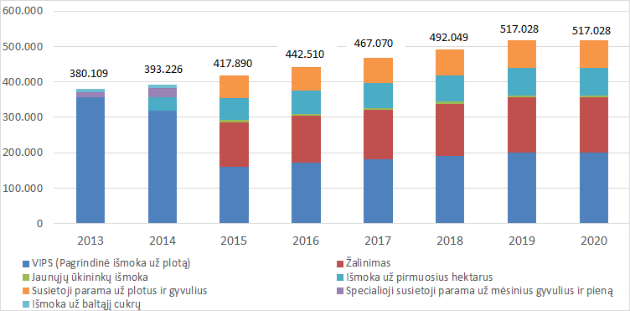
ES tiesioginių išmokų sumos 2013-2020 m., tūkst. eurų
Notes:
30

Slide 31
Vidutiniai tiesioginių išmokų dydžiai ES valstybėse narėse

Slide 32
Visą, su tiesioginėmis išmokomis susijusi informaciją, galite rasti internete adresu:
http://zum.lrv.lt/lt/tiesiogine-parama-2015-2020-m

